Slide 1
Web Design
Introdução ao CSS

Slide 2
CSS
O CSS é a linguagem utilizada para modificar o estilo de uma página HTML;
Com o CSS pode-se alterar o estilo, tamanho e cor do texto, modificar a cor da página, definir tamanhos, espaçamentos etc;
Também é possível adaptar o layout de uma página de acordo com o tamanho da tela em que está sendo exibida;
O HTML deve ser utilizado apenas para marcação de conteúdo, não para estilização;
Com o CSS é possível separar tudo que é marcação de conteúdo do que é estilização.

Slide 3

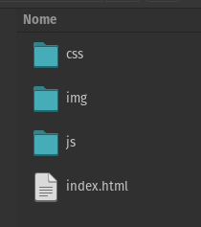
Estrutura do Projeto Web com CSS

Slide 4
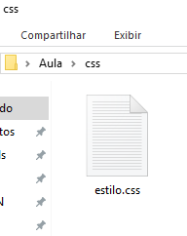
Estrutura do Projeto Web com CSS

Slide 5
Sintaxe do CSS
p {
color:red;
font-size: 10px;
}

Slide 6
Sintaxe do CSS
Seletor: elemento do HTML que será aplicado uma estilização;
Propriedade e valor: especifica o que se deseja alterar no elemento HTML.
p{
color:red;
font-size: 10px;
}
Seletor
Propriedade
Valor
Propriedade
Valor

Slide 7
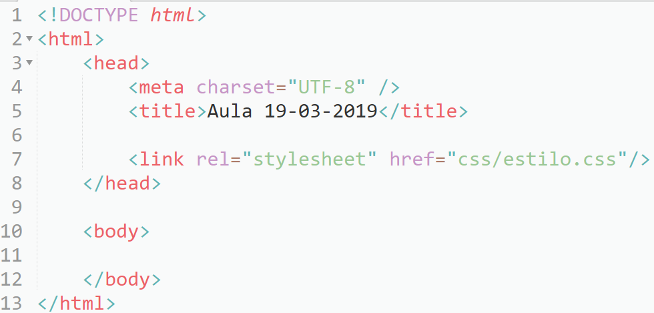
Ligação entre CSS e HTML

Slide 8
Seletores CSS
Existem três formas de se trabalhar com seletores no CSS:
Elemento;
Id;
Classe.

Slide 9
Seletores CSS
Elemento:
Seleciona o elemento baseado em sua tag:
p{
color: red;
font-size: 10px;
}

Slide 10
Seletores CSS
Elemento:
Seleciona o elemento baseado em sua tag:
p, h1{
color: red;
font-size: 10px;
}

Slide 11
Seletores CSS
ID:
Todos os elementos HTML possuem um atributo ID;
O ID serve para identificar o elemento como único, logo não pode existir mais de um ID com o mesmo valor.

Slide 12
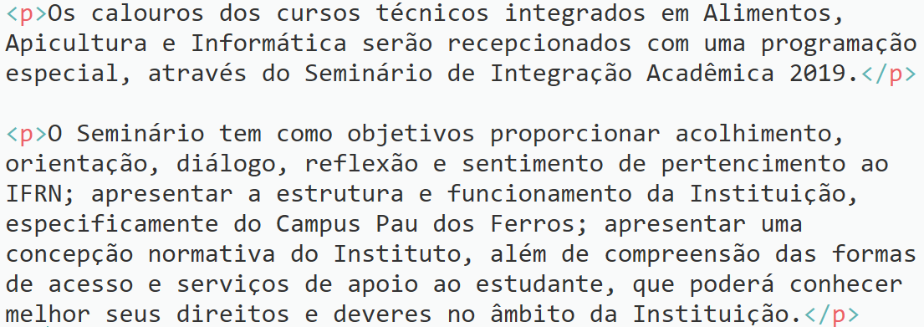
Seletores CSS
ID:

Slide 13
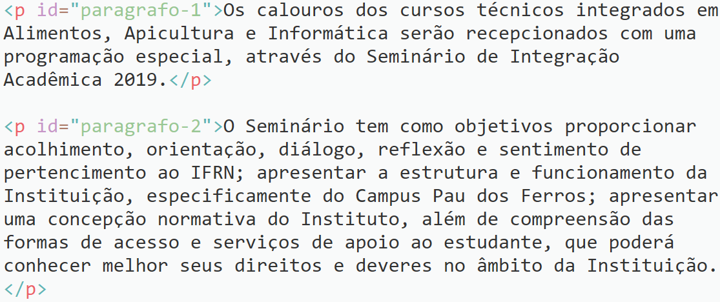
Seletores CSS
ID:

Slide 14
Seletores CSS
ID:
#paragrafo-1 {
color: red;
font-size: 10px;
}
#paragrafo-2{
color: blue;
font-size: 14px;
}

Slide 15
Seletores CSS
Classe:
Todos os elementos do HTML possuem um atributo class;
Identifica elementos que fazem parte de um mesmo grupo, ou seja, existe a necessidade de estilizar um conjunto de elementos.

Slide 16
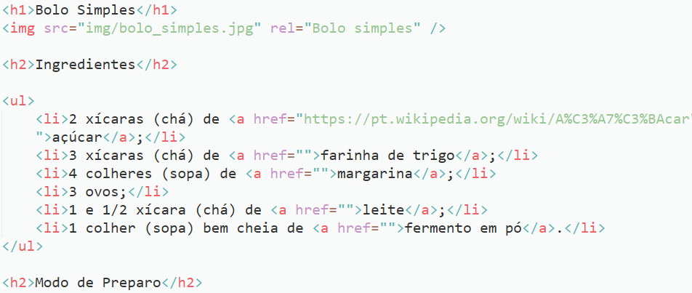
Seletores CSS
Classe:

Slide 17
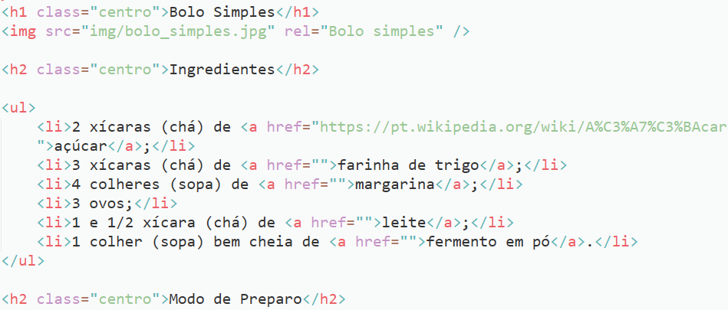
Seletores CSS
Classe:

Slide 18
Seletores CSS
Classe:
.centro{
text-align: center;
}

Slide 19
Cores
As cores basicamente podem ser aplicadas ao texto e ao fundo de um elemento;
Background Color:
Com esta propriedade é possível definir uma cor de fundo para qualquer elemento.
h1{
background-color: red;
}

Slide 20
Cores
As cores podem ser definidas pelo seu nome ou por códigos:
Cor | Nome | Valor Hexadecimal | Valor RGB
 | red | #FF0000 | 255,0,0
 | yellow | #FFFF00 | 255,255,0
 | white | #FFFFFF | 255,255,255
 | green | #00FF00 | 0,255,0

Slide 21
Cores
Nome:
h1 {background-color: red;}
Valor Hexadecimal:
h1 {background-color: #FF0000;}
Valor RGB:
h1 {background-color: rgb(255, 0, 0);}

Slide 22
Cores
Consultar cores:
https://www.w3schools.com/colors/colors_names.asp

Slide 23
Cores
Cor do texto:
h1 {color: red;}

Slide 24
Alinhamento do Texto
A propriedade text-align para definir o alinhamento do texto quanto a sua posição horizontal:
Alinhado a esquerda:
text-align: left;
Alinhamento centralizado:
text-align: center;
Alinhamento a direita:
text-align: right;
Alinhamento justificado:
Text-align: justify.
h1{
text-align: center;
}

Slide 25
Formatação de Texto
Duas propriedades de formatação de texto já foram vistas:
color;
text-align.
Decoração do texto:
Para alterar a decoração do texto, utiliza-se a propriedade text-decoration:
Overline: decoração acima do texto;
Underline: decoração abaixo do texto;
Line-through: decoração através do texto;
None: sem decoração.

Slide 26





Formatação de Texto
Decoração do texto
Para alterar a decoração do texto, utiliza-se a propriedade text-decoration:
Underline: decoração abaixo do texto;
Overline: decoração acima do texto;
Line-through: decoração através do texto;
None: sem decoração.

Slide 27


Formatação de Texto
Transformação de texto:
Letras maiúsculas:
Letras minúsculas:
Letras iniciais de todas as palavras em maiúsculo:

Slide 28
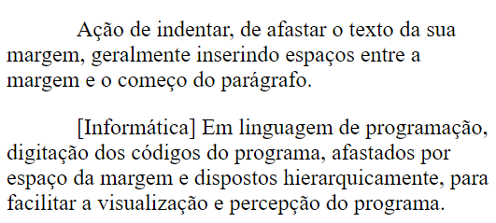

Formatação de Texto
Indentação:
recuo da primeira linha do parágrafo;
Propriedade text-indent:

Slide 29
Fontes
O CSS também permite trabalhar a estilização de fonte, desde seu tamanho, até qual tipo ou família se quer usar;
Família das fontes:
As fontes podem ser classificadas em um grupo genérico de famílias:
Fontes serifadas;
Fontes sem serifas;
Fontes monoespaçadas.

Slide 30

Fontes
Família das fontes:
Fonte serifada - fontes que contém um pequeno traço no final de cada letra:

Slide 31
Fontes
Família das fontes:
Fonte sem serifa - fontes que não possuem serifa:
Sem Serifa

Slide 32
Fontes
Família das fontes:
Fonte monoespaçada - fontes que ocupam o mesmo espaço horizontal:
Monoespaçada

Slide 33
Fontes
Família das fontes:
Para que uma fonte possa ser utilizada é necessário que ela esteja instalada no computador que vai abrir o texto;
Como não dá para garantir que todos os computadores possuam determinada fonte, o CSS permite que um conjunto de fontes sejam definidas para suprir este problema.

Slide 34
Fontes
Família das fontes:
A propriedade utilizada para modificar a família de fontes é a font-Family:

Slide 35

Fontes
Tamanho da fonte:
Propriedade font-size:
Pixel:

